Slide 1
Percy Jackson Zlodej blesku
Mgr. Simona Gondeková

Slide 2
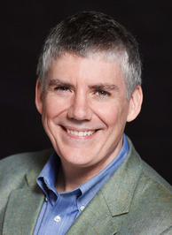
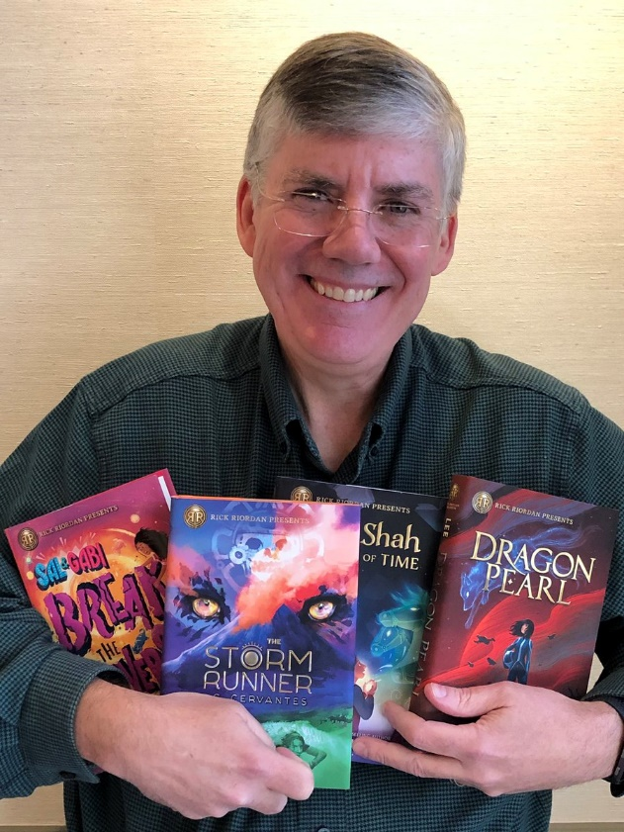
Rick Riordan
úspešný americký spisovateľ
autor 5-dielnej knižnej série Percy Jackson
autor fantasy románov pre deti a mládež, ale aj série detektívnych románov pre dospelých
jeho diela sú bestsellery
na motívy tejto knihy Percy Jackson boli nakrútené dva filmy

Slide 3
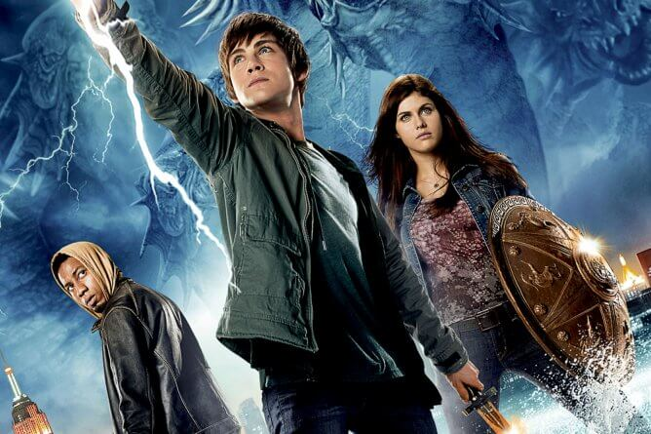
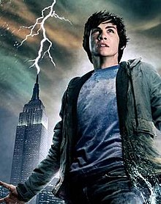
Percy Jackson
Séria o Percym Jacksonovi vznikla, keď Riordan začal vymýšľať príbehy pre svojho syna Haleyho, ktorému bola diagnostikovaná dyslexia a hyperaktivita spojená s poruchami pozornosti (presne takými istými problémami trpí aj hlavný hrdina). Haley sa v škole na druhom stupni učil o gréckej mytológii a požiadal otca, aby mu rozprával "príbehy na dobrú noc" zamerané práve na ňu. Keďže Riordan vyučoval grécku mytológiu na strednej škole, bol schopný zapamätať si mnoho príbehov pre potešenie svojho syna. Čoskoro sa mu ale mýty minuli a vtedy ho jeho syn požiadal, aby vytvoril nové príbehy použitím tých istých postáv z gréckej mytológie, ale s tým, že pridá nejaké nové. Tak Rick vytvoril fiktívnu postavu Percyho Jacksona.

Slide 4
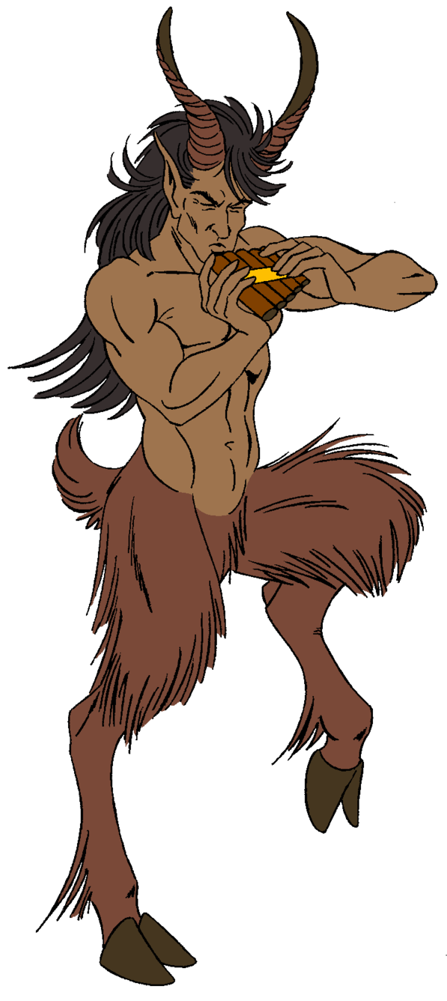
Mytologické postavy
Grover – satyr
Satyr (lat. Satyri) je v gréckej mytológii synom boha Herma alebo Silena
Satyrovia sú zaraďovaní medzi polobohov, skôr však medzi horských a lesných démonov
Boli sprievodcovia boha vína Dionýza, tiež bývali v družinách boha Pana.
Zobrazovaní sú väčšinou ako napoly človek a napoly cap, s kučeravými vlasmi, špicatými ušami, tupým nosom, s rožkami, hrivou a kozími nohami. V neskoršej dobe sa táto podoba zjemňuje.

Slide 5
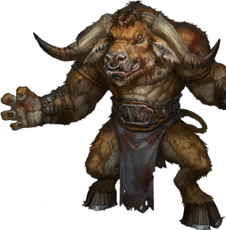
Minotaurus
netvor s ľudským telom a býčou hlavou
spolovice človek a spolovice býk
ľudia sa báli jeho obrej sily a krvilačnosti
každých 9 rokov mu bolo obetovaných 7 mladíkov a sedem panien a Atén

Slide 6
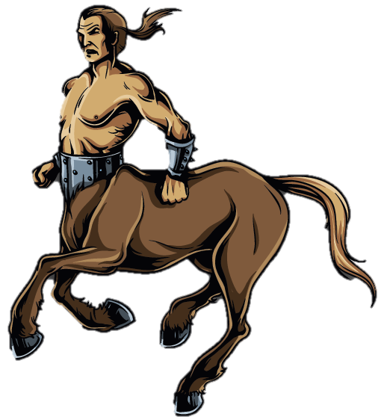
Cheiron
v gréckej mytológii jedným z Kentaurov, ktorí žili v tesálskych horách
Cheirón bol syn Diovho otca Krona
z Kentaurov bol najstarší a na rozdiel od väčšiny svojich druhov bol vzdelaný
v širokom svete bola známa jeho ušľachtilosť, múdrosť, znalosť lekárstva, hudby, veštenia a tak iste aj preto sa stal učiteľom mnohým slávnym gréckym hrdinom
viedol ich aj k pestovaniu telesnej zdatnosti, učil ich jazdiť na koni, lukostreľbu, zápasiť, behať o závod, hádzať oštepom.

Slide 7
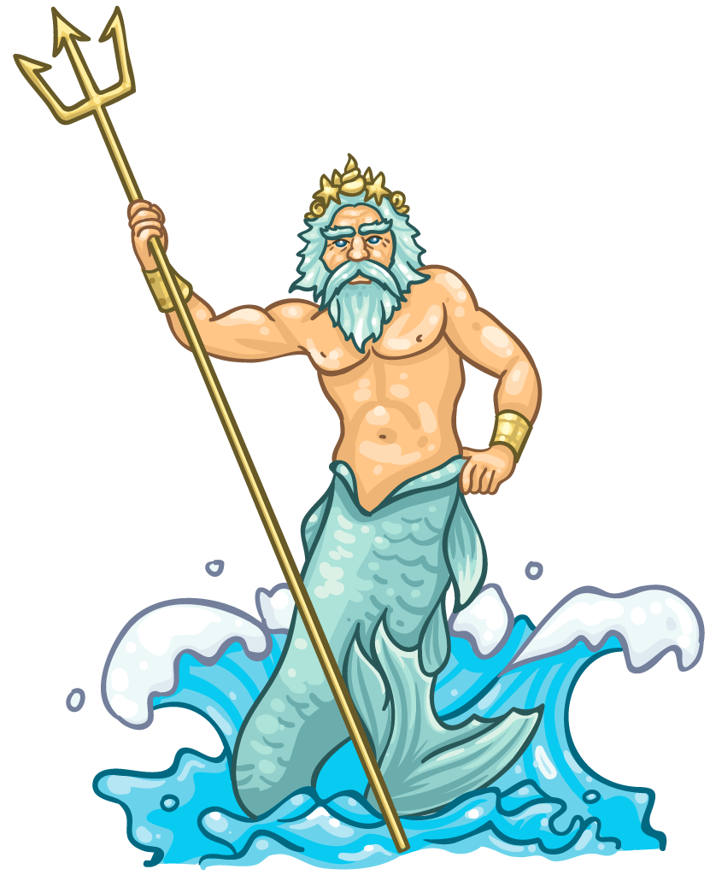
Poseidon
starogrécky boh
jeho meno značí manžel Zeme alebo Pán
neskôr boli jeho právomoci obmedzené na vládu nad morami a vodným živlom, ale tiež napríklad nad zemetrasením a koňmi
jeho otcom je titán Kronos a matkou Kronova sestra Rheia
Poseidón dostal od Kyklópov trojzubec, ktorý sa stal jeho nástrojom a zbraňou, slúžil mu na vyvolanie búrok a zemetrasení
pri delení sveta medzi troch Kronových synov mu pripadla morská ríša.

Slide 8
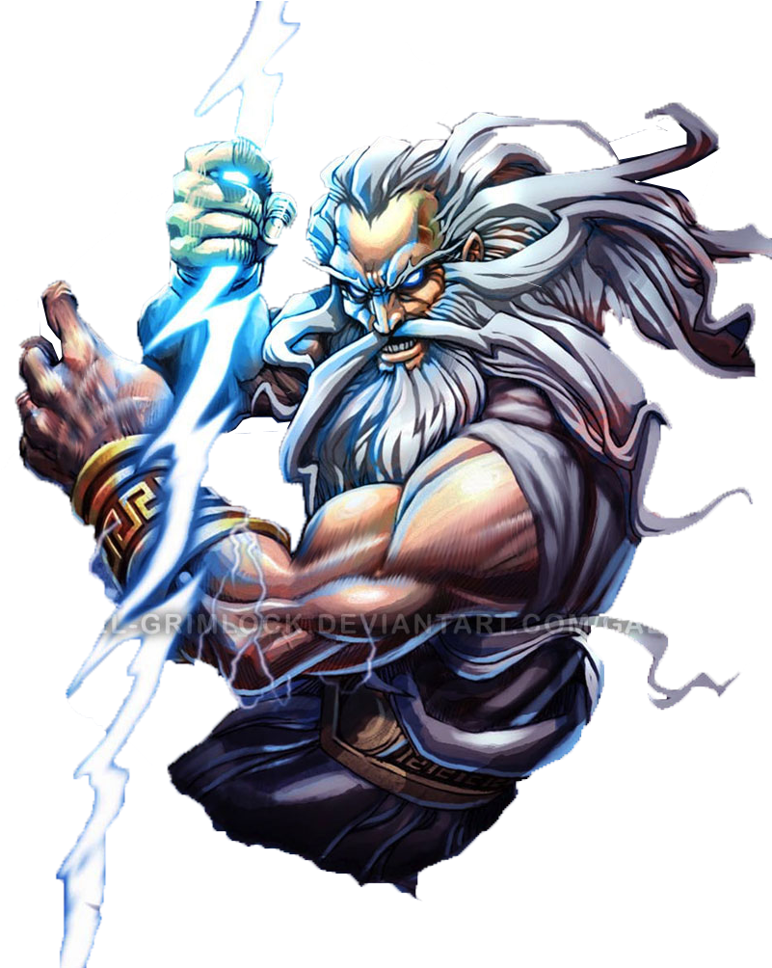
Zeus
je najvyšší zo starogréckych bohov.
podľa gréckej mytológie bol kráľom bohov, vládcom Olympu, bohom hromu, blesku a nebies, ochrancom pohostinstva, utečencov, štátu a rodiny
Bol vládca bohov a ľudí, darca života a ľudských osudov, ochranca zákonov a poriadku

Slide 9
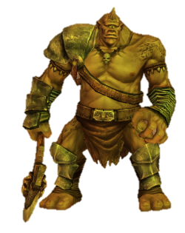
Kyklop
veľký obor, ktorý mal jedno oko v strede čela

Slide 10
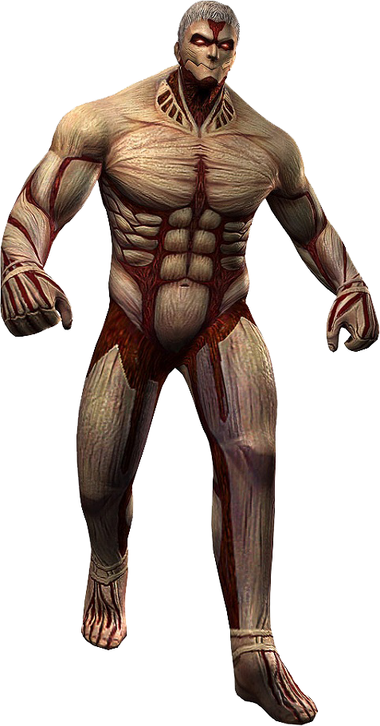
Titani
boli starogrécki synovia a dcéry Urana a Gaie, najstaršia generácia starogréckych bohov
násilnícki a škaredí obri

Slide 11
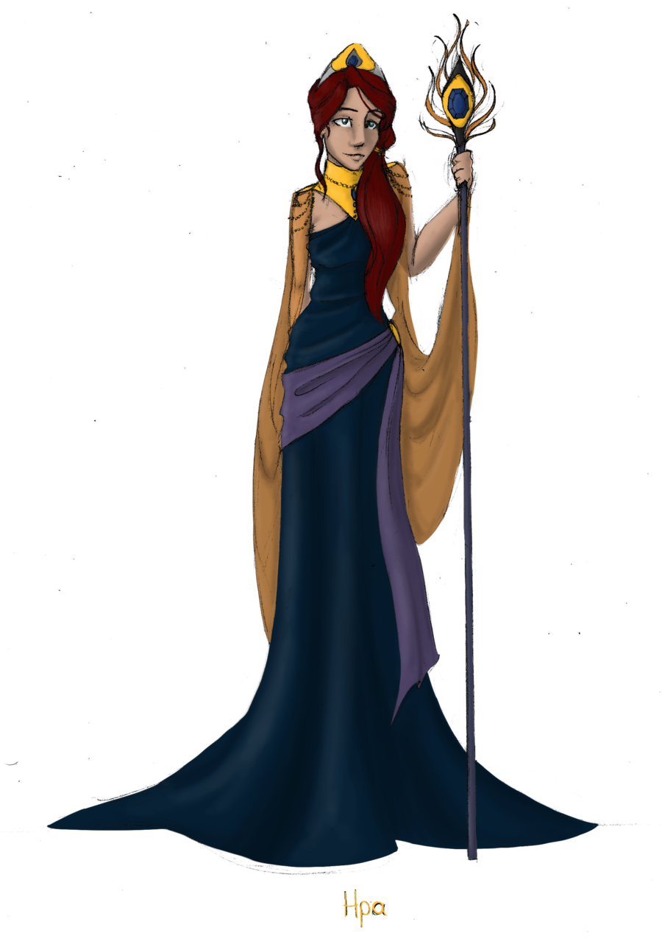
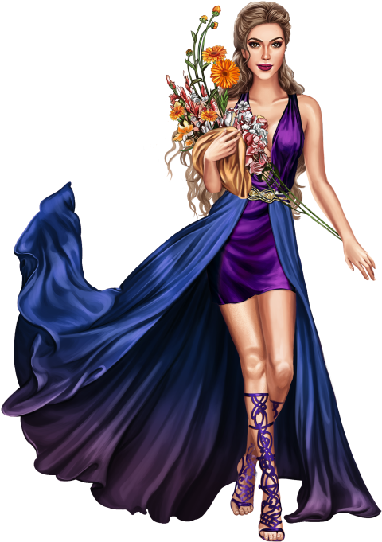
Héra
v starogréckej mytológii hlavná bohyňa
ochraňuje rodinu, rodiace ženy a deti
keďže jej muž Zeus jej bol často neverný s inými bohyňami, či smrteľnými ženami, jeho deťom strpčovala život a pripravovala im všemožné nástrahy
Hestia
strážkyňa rodinného krbu
Demetra
grécka bohyňa materstva
v klasickej dobe bohyňa plodnosti, plodnosti zeme, obilia a roľníctva
okrem chrámov jej boli zasvätené aj jaskyne a sväté háje

Slide 12
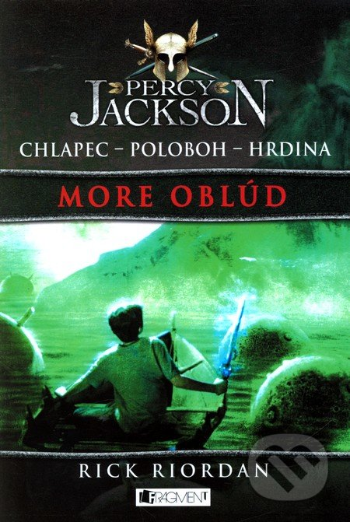
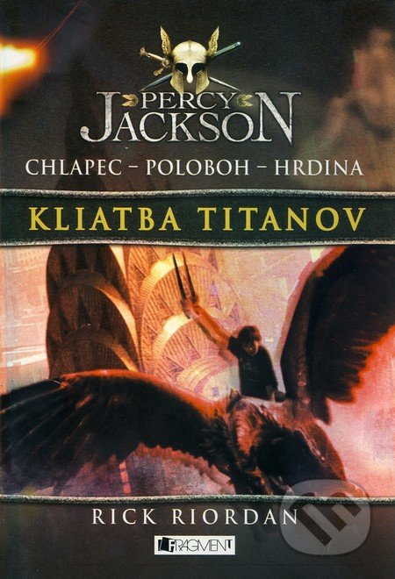
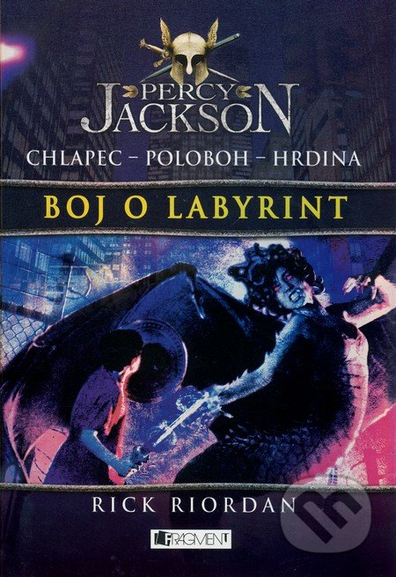
Séria kníh: Percy Jackson
časť: Percy Jackson
Zlodej blesku
2. časť: Percy Jackson
More oblúd
3. časť: Percy Jackson
Kliatba Titanov
4. časť: Percy Jackson
Boj o labyrint
5. časť: Percy Jackson
Vojna bohov

Slide 13
1. časť: Percy Jackson - Zlodej blesku
Vo svojom prvom románe pre mladých čitateľov Riordan prepojil grécku mytológiu so strasťami súčasného detstva. Hlavnú postavu, 12-ročného Percyho Jacksona, syn boha Poseidóna, všetci podozrievajú z krádeže blesku, silnej zbrane mocného boha Dia. Musí dokázať svoju nevinu a nájsť ukradnutý blesk a s ním aj zlodeja. Musí sa vydať na cestu po Spojených štátoch, aby získal späť Diov mocný blesk, ktorého nedávna krádež môže spôsobiť vojnu medzi bohmi. Na ceste do podsvetia (ktoré sa nachádza v Los Angeles) sa k Percymu pridajú jeho kamaráti – priateľský satyr a zarytý ochranca životného pros-tredia Grover a dcéra bohyne Atény Annabeth. Čakajú ich impozatné bitky, hrozivé stretnutia s rozličnými bohmi a ich úspech takmer ohrozí zrada. Nakoniec však dobro zvíťazí a Percy sa naučí, aké dôležité je konať rozum-ne a zodpovedne.

Slide 14
2. časť: Percy Jackson – More oblúd
Percy Jackson si už zvykol na to, že nie je obyčajný chalan z New Yorku – ako syn boha mora Poseidóna patrí do dvoch svetov, ľudského aj mytologického, kde sa to hemží zákernými a krvilačnými obludami. A mnohé z príšer, ktoré donedávna poznal len zo starých gréckych bájí, ho teraz chcú pripraviť o život... Po nečakane pokojnom školskom roku sa v posledný deň pred prázdninami na Percyho zosype celá lavína problémov – hodina telocviku sa zmení na vybíjanú s ľudožrútskymi obrami, kamarát Grover sa dostane do problémov a Táboru polokrvných hrozí zničenie. A tak sa Percy a jeho priatelia vydávajú na ďalšiu nebezpečnú výpravu...

Slide 15
3. časť: Percy Jackson – Kliatba Titanov
V Kliatbe Titanov je už štrnásťročný. Vek je pre neho stresujúcim momentom. Podľa proroctva po dovŕšení šestnástich rokov jeden z potomkov najsilnejšej trojky Olympu – Dia, Poseidóna a Háda spraví rozhodnutie, ktoré bohov naveky zničí. Preto sa trojica dohodla, že už nebude mať ďalšie deti. Lenže stalo sa a Percy i jeho kamarátka Tália sa blížia k nebezpečným narodeninám...Mladý hrdina sa navyše zmieta aj v súboji s vlastným svedomím. Urobil dosť pre záchranu svojej priateľky Annabeth či bohyne Artemis a ďalších? Sklamal? Percymu pomáha i satyr Grover, nikto mu však nedokáže pomôcť, keď ho malý Nico obviní, že neuchránil pred smrťou jeho sestru Bianku.

Slide 16
4. časť: Percy Jackson – Boj o labyrint
To posledné, o čo by Percy stál, je malér v škole, do ktorej ešte ani nenastúpil. Lenže na úvodnej exkurzii víta nováčikov čudesný tím roztlieskavačiek, ktoré polokrvným rozhodne nedrukujú! S blížiacimi sa Percyho 15. narodeninami sa svet okolo neho stáva čoraz nebezpečnejším, a tak sa Percy a jeho priatelia vydávajú na štvrtú letnú výpravu, tentoraz do prastarého Daidalovho labyrintu. V dômyselnom podzemnom bludisku na nich čakajú krvilačné obludy aj starí nepriatelia, prekvapenia, hádanky, boje na život a na smrť. Schyľuje sa k neľútostnej vojne medzi olympskými bohmi a temnými silami vládcu Titanov...
Dosiaľ je táto časť považovaná za jednu z najlepších a najnapínavejších zo série a stretla sa aj s pozitívnym ohlasom kritiky.

Slide 17
5. časť: Percy Jackson – Vojna bohov
Príbeh Percyho Jacksona vrcholí piatym, záverečným dielom série. Percy si v deň svojich16-tych narodenín vypočuje dávne temné proroctvo, ktoré mu všetci tak dlho tajili. Podľa neho sa v tento deň začnú diať zlé veci a on je ten, ktorý rozhodne o osude celého sveta. Percy spolu so svojimi štyridsiatimi priateľmi polobohmi sa postavia proti nevýslovnému zlu. Kronos, Pán Titanov, začína svoj útok na mesto New York, kde stojí Olymp takmer nestrážený. Postavia sa aj proti obávanému obrovskému monštru Typhonovi. Konečne sa ukáže, kto stojí na strane dobra a kto sa pridal k vládcovi temnôt, kto vojnu neprežije a kto z nej vyjde ako hrdina. Zápas o zachovanie civilizácie sa začína!

Slide 18
Práca s textom
Prečo má úryvok taký názov?
Ako vyzeral majstrovský blesk?
K čomu slúžil tento blesk a akú má silu?
Napíšte dôvod vypuknutia vojny podľa úryvku.
Ako sa volá hlavná postava? Aké má vlastnosti?
Z textu vypíš postavy a rozdeľ ich na kladné a záporné.

Slide 19
Odpovedz ÁNO - NIE
ÁNO – NIE
Prekvapené pohľady si vymenili Cheiron a Percy.
Najvyšší boh v gréckej mytológii je Zeus.
Silnou zbraňou boha Dia je Veľký blesk.
Manžel pani Jacsonovej sa volá Michel Uglianov.
Grover mal kopytá.
Orákulum je veštiareň.
Z krádeže božskej zbrane bol podozrivý Poseidon.
Keď začalo pršať, futbalisti prestali hrať futbal.
Vo fantasy literatúre téma a dej sú čiastočne reálne a prostredie a hlavné postavy sú výlučne fikciou autora.
ÁNO – NIE
ÁNO – NIE
ÁNO – NIE
ÁNO – NIE
ÁNO – NIE
ÁNO – NIE
ÁNO – NIE
ÁNO – NIE

Slide 20
Usporiadaj prehádzanú osnovu
Potom sa odobral od Cheirona a Grovera a išiel sa poradiť do veštiarne.
Ráno ho prišiel zavolať satyr Grover na pohovor s pánom D.
Najskôr musel sľúbiť, že prijme úlohu, aby šiel blesk hľadať.
Keď sa raz vracal na ubytovňu, našiel si pred dverami noviny, kde sa písalo o tom, ako mali spolu s matkou dopravnú nehodu a jeho podozrievali z únosu.
Keď sa však obhájil, že on blesk nemá, dostal za úlohu tento blesk nájsť.
Neobyčajne obyčajný chlapec Percy, ktorý prišiel na zvláštny ostrov, dostal novú izbu na ubytovni a bol rád, že konečne býva sám.
Bol smutný, lebo niekto zakrúžkoval v tých novinách tel. číslo, kam treba oznámiť nejaké informácie o ňom a matke.
Jakson sa v rozhovore s Cheironom dozvedel, že niekto ukradol Diovi jeho blesk a podozrievajú jeho

Slide 21
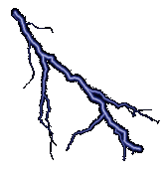
ZAPÍŠEME SI!
Lit. druh: epika
Lit. forma: próza
Lit. žáner: fantasy román
Téma: hľadanie ukradnutého blesku boha Dia
Idea: život od nás často žiada odvahu prekonávať nečakané prekážky

Slide 22
ZAPÍŠEME SI!
Hl. postava: Percy Jackson
Vedľ. postavy: Cheiron, satyr Grover
Rozprávanie: ja-rozprávanie
Fantasy literatúra je umelecký žáner založený na fiktívnom príbehu, v ktorom môžu mať charaktery magické schopnosti, alebo nedosiahnuteľné/prehnané vlastnosti. Fantasy mieša fantastické (neznáme, neskutočné, divné) s reálnosťou. Téma, alebo hlavná myšlienka je často vážna, zahŕňajúca sociálne a politické problémy, alebo môže byť téma univerzálnejšia a zaoberá sa ľudskými hodnotami alebo emóciami.

